Slide 1
Recovery College – eine Bildungseinrichtung für psychische Gesundheit
Matchmaking-Day
an der
Fachhochschule der Diakonie
am 25.Oktober 2024
Recovery-College Gütersloh OWL
und
Interessensgemeinschaft Recovery-College Bielefeld

Slide 2
Recovery College. Ein Modell für die Zukunft?

Slide 3
Vielfältige Bedeutung von Recovery
Wiederherstellung
Besserung
Erholung
Genesung
Gesundung
Bergung
Rettung
Rückgewinnung
Wiedergewinnung
Wiederfinden

Slide 4
Recovery verstehen
Klinische Recovery
Personliche Recovery
Notes:
In anderen Gesundheitsbereichen bedeutet Recovery (Genesung), nach einer Krankheit oder einem Unfall wieder in die ursprüngliche Lage zurückzufinden oder eine Rückkehr zum Normalzustand zu erlangen.
KR: ist eine Idee, die aus der Erfahrung psychiatrischer Fachpersonen heraus entstanden ist. Dabei geht es um die Beseitigung von Symptomen, die Wiederherstellung der sozialen Funktionsfähigkeit und ganz allgemein darum, „wieder zur Normalität zurückzukehren“.
PR: ist eine Idee, die auf den persönlichen Erfahrungen von Menschen mit psychischen Erkrankungen beruht. Sie unterscheidet sich in bestimmten Bereichen grundlegend von der klinischen Recovery. Die am häufigsten genutzte Definition der persönlichen Recovery stammt von William Anthony (1993)

Slide 5
Definition von Recovery
Recovery ist ein zutiefst persönlicher, einzigartiger Veränderungsprozess im Hinblick auf die Einstellungen, Werte, Gefühle, Ziele, Fähigkeiten und/oder Rollen eines Menschen im Leben und eine Möglichkeit, auch mit den Einschränkungen durch die Erkrankung ein befriedigendes, hoffnungsvolles und aktives Leben zu führen.
Entwicklung einer neuen Bedeutung und eines neuen Sinns im Leben, während man über die katastrophalen Auswirkungen der psychiatrischen Erkrankung hinauswächst.
William Anthony (1993)

Slide 6
Patricia Deegan
Recovery bedeutet nicht Heilung
„Recovery zielt nicht auf ein Endprodukt oder ein Resultat. Es bedeutet nicht, dass man «geheilt», oder einfach stabil ist.
Recovery beinhaltet eine Wandlung des Selbst bei der einerseits die eigenen Grenzen akzeptiert werden und andererseits eine ganze Welt voller neuer Möglichkeiten entdeckt wird.
Dies ist das Paradoxe an Recovery: Beim Akzeptieren dessen, was wir nicht werden, tun oder sein können, beginnen wir zu entdecken, wer wir sein können und was wir tun können.
Recovery ist eine Art zu leben“
Patricia Deegan, 1996
Bildquelle:
https://en.wikipedia.org/wiki/Patricia_Deegan
zuletzt besucht am 25.08.2022

Slide 7
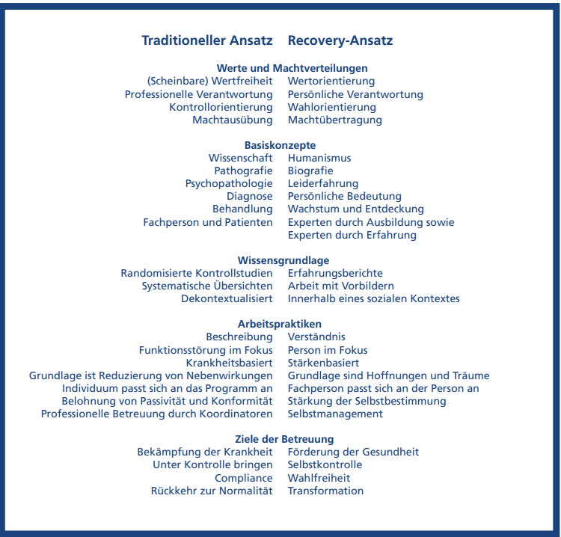
100 Wege um Recovery zu unterstützen (2013). Psychiatrische Praxis, 40(07), 397. https://doi.org/10.1055/s-0033-1336878

Slide 8
Du möchtest.....
...erfahren wie seelische Gesundheit lernbar ist?
...Dich über Themen der seelischen Gesundheit in einem geschützen Rahmen austauschen?
...Deine psychische Gesundheitskompetenz erweitern?

Slide 10
Unsere Prinzipien
Das Recovery College ist ein lebendiger und lernender Organismus, der die Recoveryprinzipien wie Sinn, Zuversicht, Steigerung der Selbstwirksamkeit und persönliches Wachstum lebt.
Das Recovery College ist für alle zugänglich und ist für alle offen. Es ist ein Lernort für die gesamte Bevölkerung. Dies schließt explizit auch jene Menschen ein, die aus anderen Kulturkreisen kommen und hier wohnen.

Slide 11
Koproduktion
Koproduktion ist ein Modell, bei dem Experten aus Erfahrung und Praxis zusammenarbeiten, um Lernmöglichkeiten zu schaffen und zu fördern.
Jede:r Koproduzent:in sollte einen gleichwertigen Beitrag zum Entscheidungsprozess, zur Entwicklung der Inhalte und zu deren Bereitstellung leisten.
Alle Anregungen und Meinungen sollten berücksichtigt und respektiert werden.

Slide 12
CHIME Modell
CHIME (Connectedness/Hope and Optimism/Identity/Meaning/Empowerment)
Beziehung & Bindung – soziales Umfeld, Beziehungen gestalten
Zuversicht – Die Hoffnung trägt, Wege zur (inneren) Freiheit
Identität – Wer bin ich, was kann ich, wie bin ich? (Eigene Stärken & Schwächen, Werte)
Sinn und Bedeutung – Lebenswege verstehen rückwärts & vorwärts, wofür lebe ich?
Empowerment & Selbstwirksamkeit – Die eigenen Angelegenheiten in die Hand nehmen, Selbstverantwortung

Slide 13
Recovery – orientierte Psychiatrische Versorgung
Vier Schlüsselelemente:
Personenorientiert (individuelle Person mit Stärken, Talenten und Grenzen, nicht als «Fall)
Einbezug von Betroffenen (Peer-Support, partnerschaftliche Arbeitsbeziehung, Mitbestimmung in allen Bereichen, Anstellungen von Betroffenen)
Selbstbestimmung / Wahlfreiheit (u.a. Wohnsituation, Wahl der Therapien, Kontakt zu Einrichtungen)
Wachstumpotential (Potential der Genesung, Hoffnung, Veränderung, Recovery als Prozess)
Farkas, M., et al., Implementing Recovery Oriented Evidence Based Programs: Identifying the Critical Dimensions. Community Mental Health Journal, 2005. 41(2): p. 18.

Slide 14
Wie wirksam sind die Recovery Colleges?
RCs gelten als vielversprechend, da ihre Teilnahme mit :
einem erhöhten Wohlbefinden,
einer besseren Lebensqualität,
der Erreichung persönlicher Genesungsziele
einer reduzierten Inanspruchnahme von Diensten und Kosten in Verbindung gebracht werden kann.

Slide 15
Anknüpfungspunkte des RC
Recovery College
Gemeinde
Prävention psychische Gesundheit
Lehreinrichtungen:
Hochschulen, Schulen
Selbsthilfe:
Kontakt zu bestehenden Gruppen, Unterstützung, Vernetzung
Dienstleister im Bereich Psychiatrie:
Krankenhäuser , Ambulante Dienste

Slide 16
Vielen Dank
für Ihre
Aufmerksamkeit
„Der Krafttropfen“ Ute Wächtler

